Slide 1
明信片設計與書寫

Slide 2
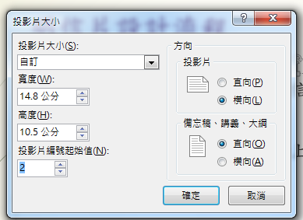
明信片設計流程
1.開啟PowerPoint軟體。
2.自訂投影片大小為14.810.5
(依照片方向調整明信片為直式或橫式)

Slide 3
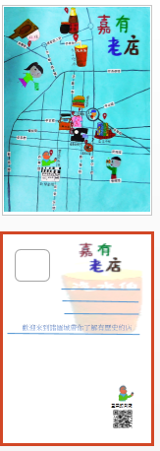
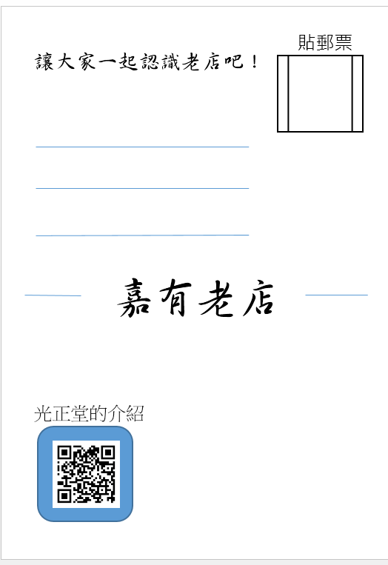
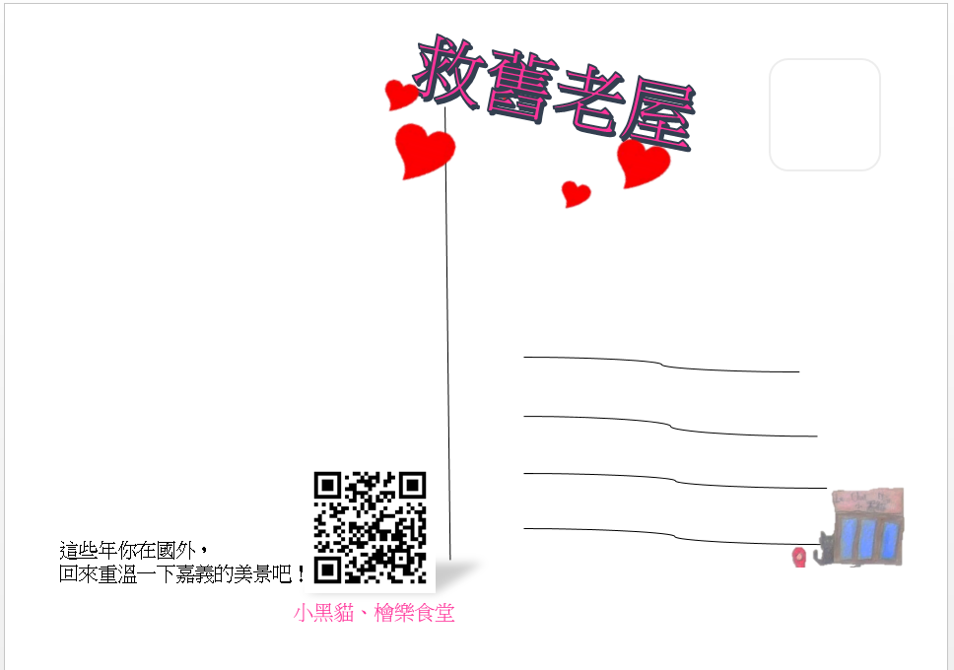
明信片設計流程
3.加入手繪地圖當封面，可利用圖片工具編輯。
4.繪製明信片背面內容。
5.插入密室逃脫QRcode或個人導覽內容。

Slide 4
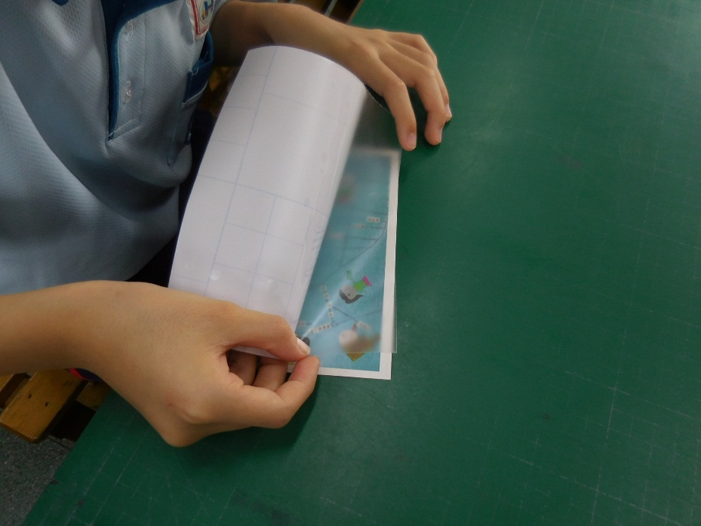
明信片設計流程
6.利用印表機印製明信片，注意翻轉的方向。
7.明信片的正面貼上冷裱膜，張貼時先對齊一側。

Slide 5
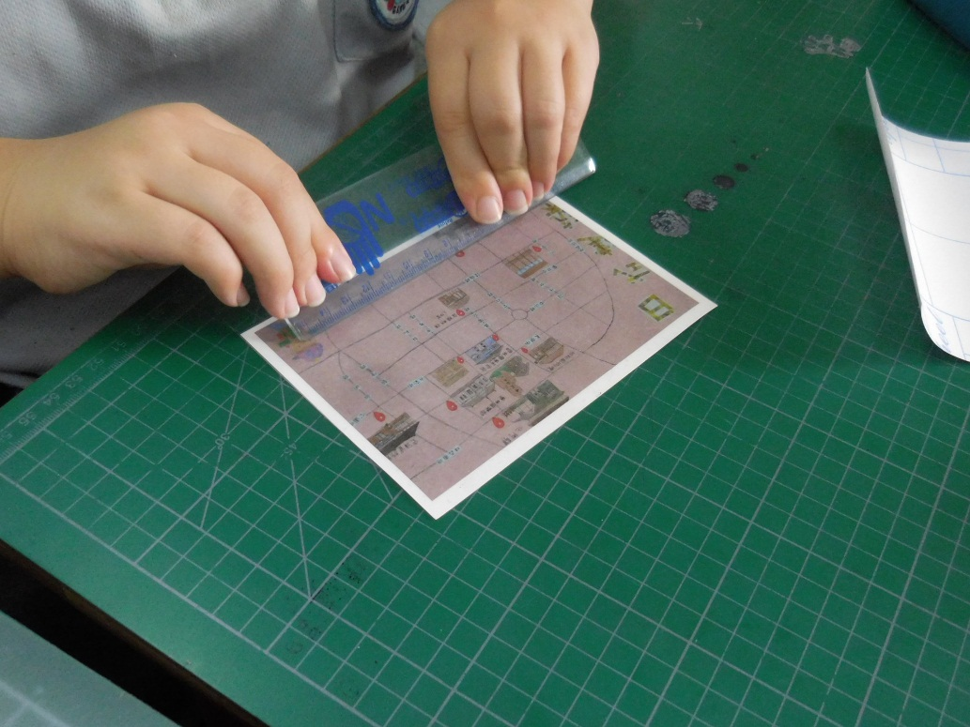
明信片設計流程
8.確定位置後用尺刮平表面，減少氣泡產生。

Slide 6
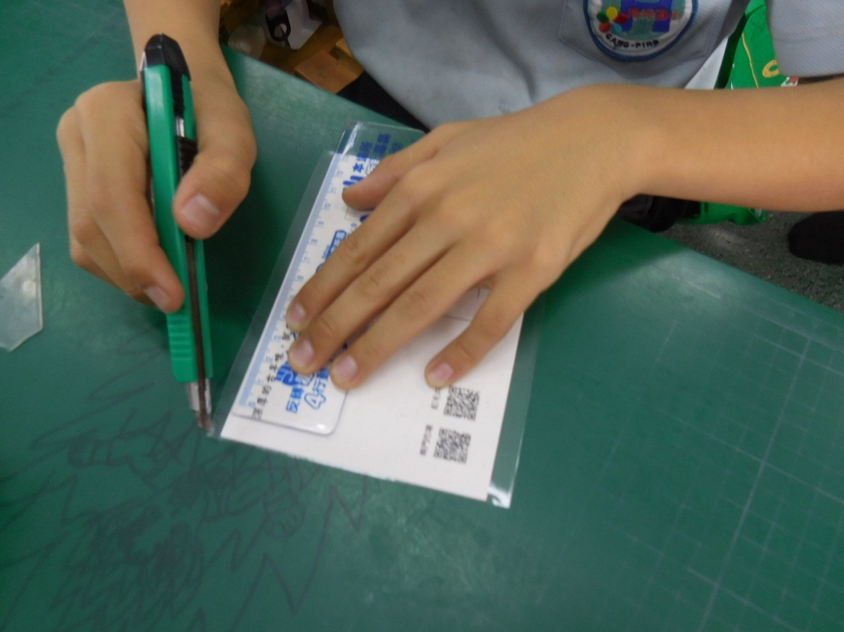
明信片設計流程
9.將明信片翻面，用美工刀把多餘的冷裱膜裁除。

Slide 7
明信片規格說明
明信片規格說明
按本公司營業規章規定，顧客自行印製之明信片規格，應符合下列各條規定：
一. 第13條 明信片規格應為長方形，並須以每平方公尺一百八十公克之白色紙料印製，其尺寸最大者為十四公分八毫米乘十公分五毫米，最小者十四公分乘九公分。許可差均為二毫米。明信片紙張表面應平整光滑，不得有突出部分。
二. 第14條 明信片除由本公司發行外，任何人得依前條規定自行印製。但不得刊印「郵政」字樣及郵資符誌或類似花紋。本公司以外之任何人自行印製之明信片，不符前項規定者，按信函交付郵資。
三. 第16條 橫式明信片正面右半幅、直式明信片正面應留空白，備供下列事項之用：
1. 書寫收件人姓名、地址及郵遞區號。
2. 黏貼郵務簽條或註明郵務事項。如掛號及遞送方法等。
資料來源：中華郵政全球資訊網

Slide 8
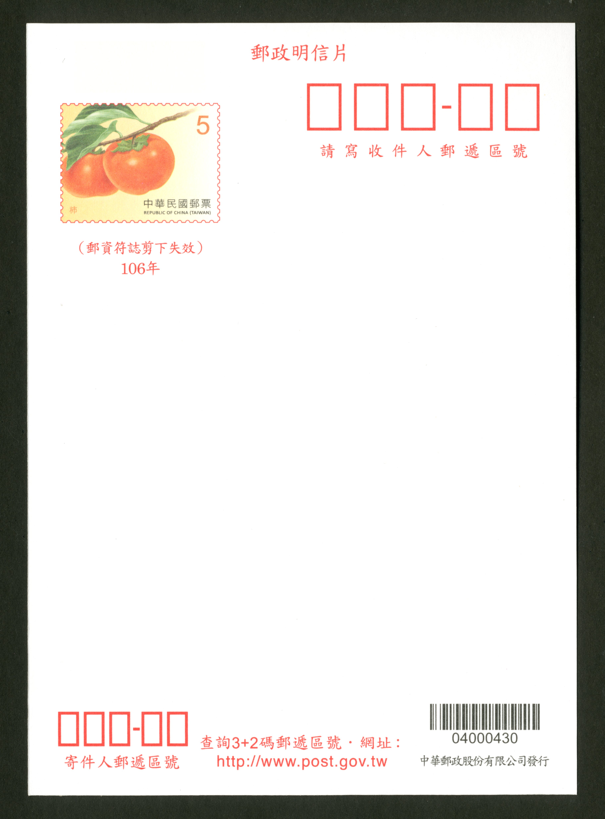
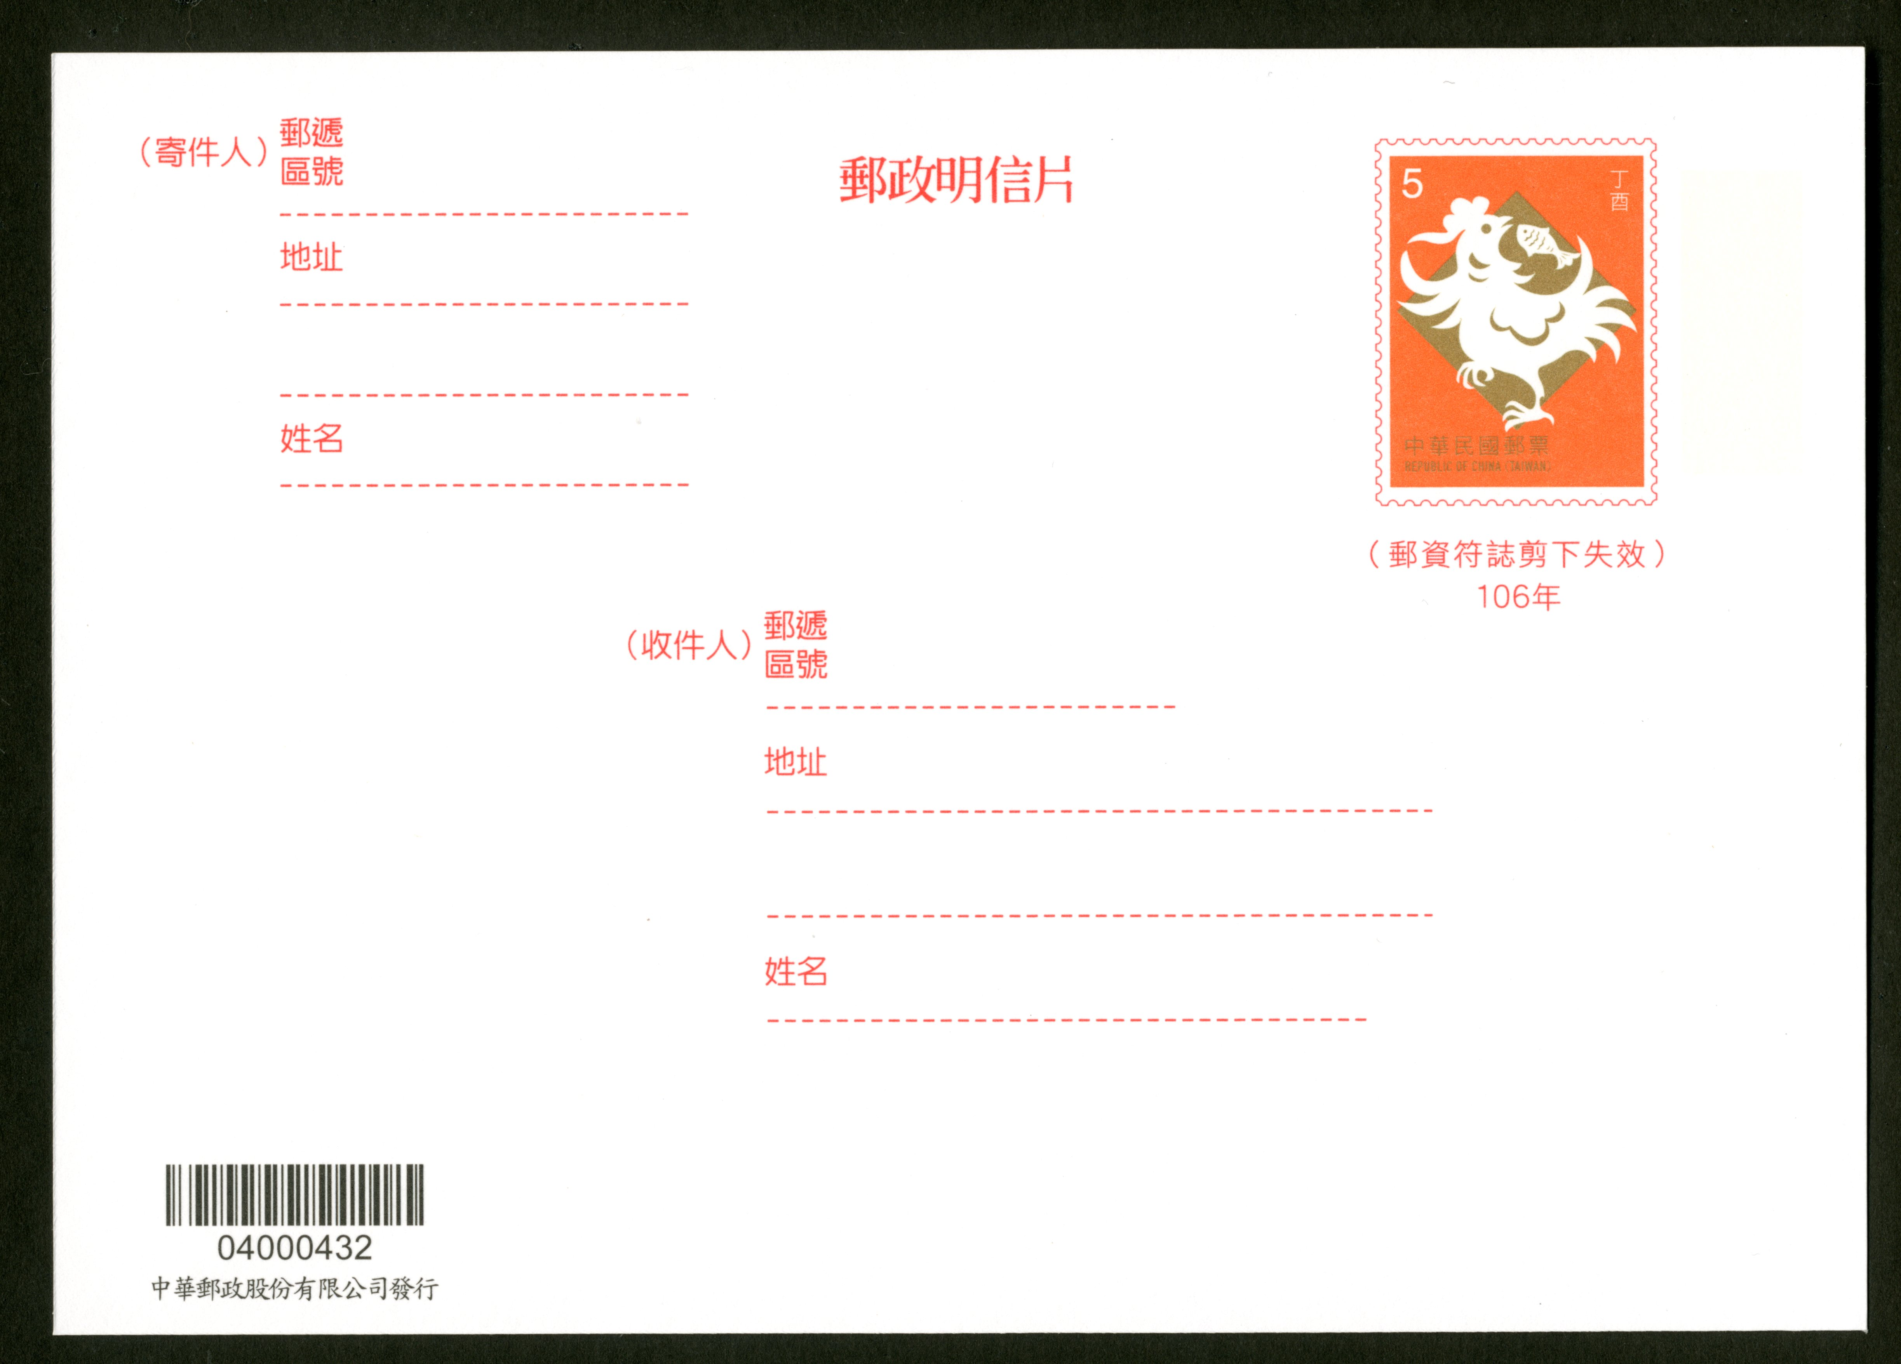
如何書寫明信片
傳統明信片
資料來源：中華郵政全球資訊網

Slide 9
如何書寫明信片
風景明信片
郵票
郵遞區號
地址
收件人
郵票
內文
郵遞區號
地址
收件人
內文
資料來源：中華郵政全球資訊網

Slide 10
如何書寫明信片
稱謂
內文
祝福語
署名
日期

Slide 11
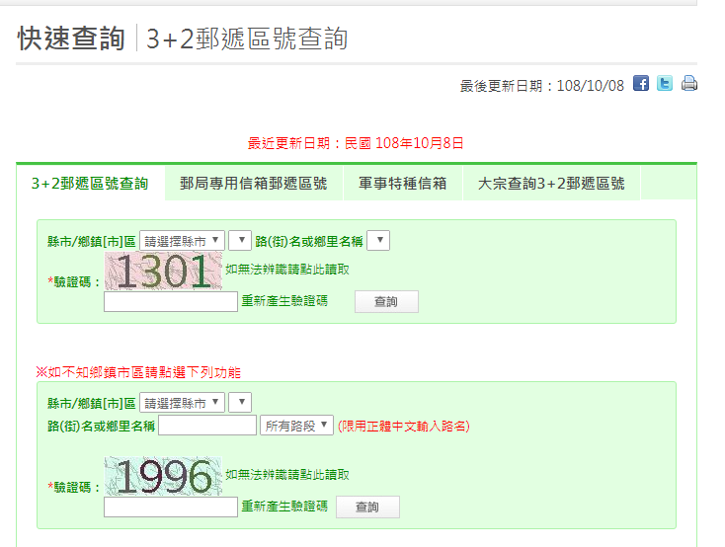
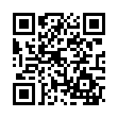
如何書寫明信片--郵遞區號3+2
資料來源：中華郵政全球資訊網

Slide 12
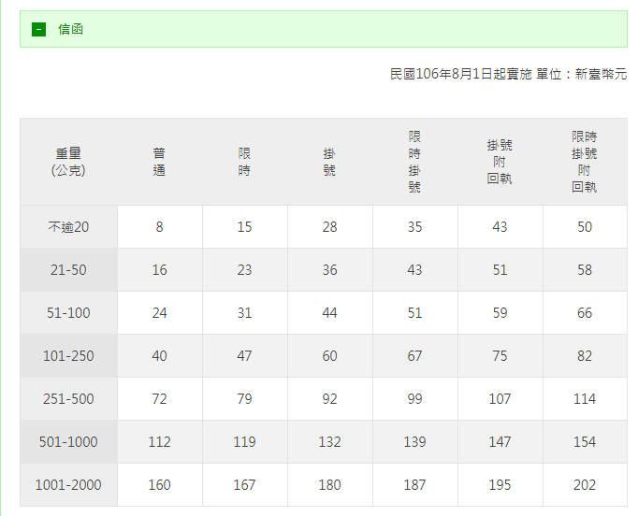
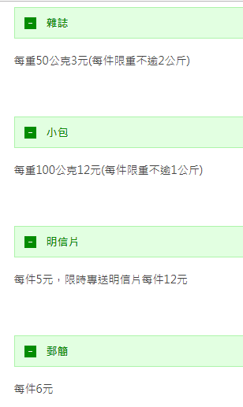
如何書寫明信片—郵資計算
資料來源：中華郵政全球資訊網

